Slide 1

互联网数据库工程大作业
抵制核污染新闻网页
南开大学 抵制核污染小队
组长：刘雅文
组员：梁婧涵、乔天溢、尚然

Slide 2
目录
CONTENTS
01
项目分工
02
前台展示
Project division
Frontend display
03
后台展示
04
用户管理
Backend display
User management

Slide 3
01
项目分工

Slide 4
01
工程分工
刘雅文
梁婧涵
乔天溢
尚然
负责完成开发团队、用户评价、数据库移植等数据库设计，后端模板查找、用户管理、新闻评论管理等
负责完成新闻来源的爬虫、后台访问人次、修改记录数据库设计，后端用户数据、新闻管理，前端新闻页
负责完成国家看法、知识科普等数据库设计，后端知识科普管理、团队作业管理，前端国家看法、知识科普等
负责团队的分工协调和进度把控，完成照片展示、国际物价情况数据库设计，后端照片展示管理，前端主页照片展示、主页设计等

Slide 5
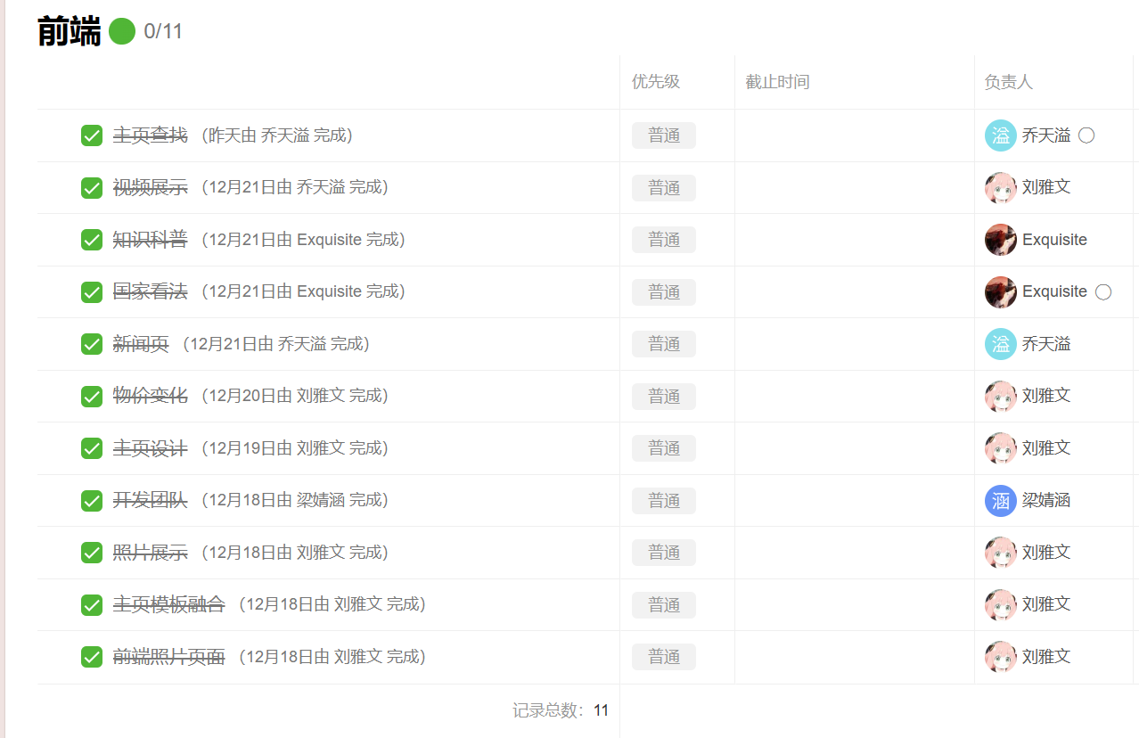
01
工程分工Tower展示
前端：

Slide 6
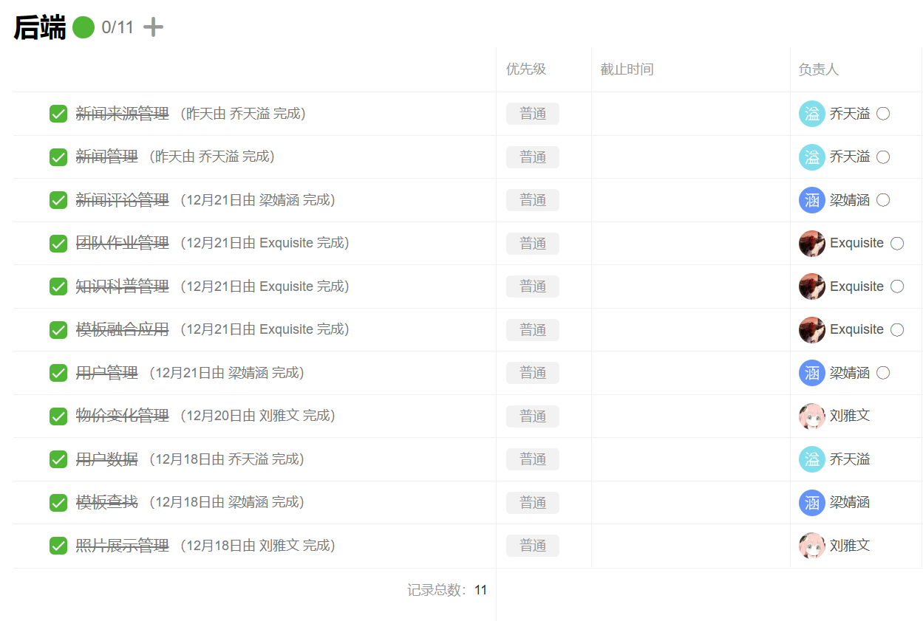
01
工程分工Tower展示
后端：

Slide 7
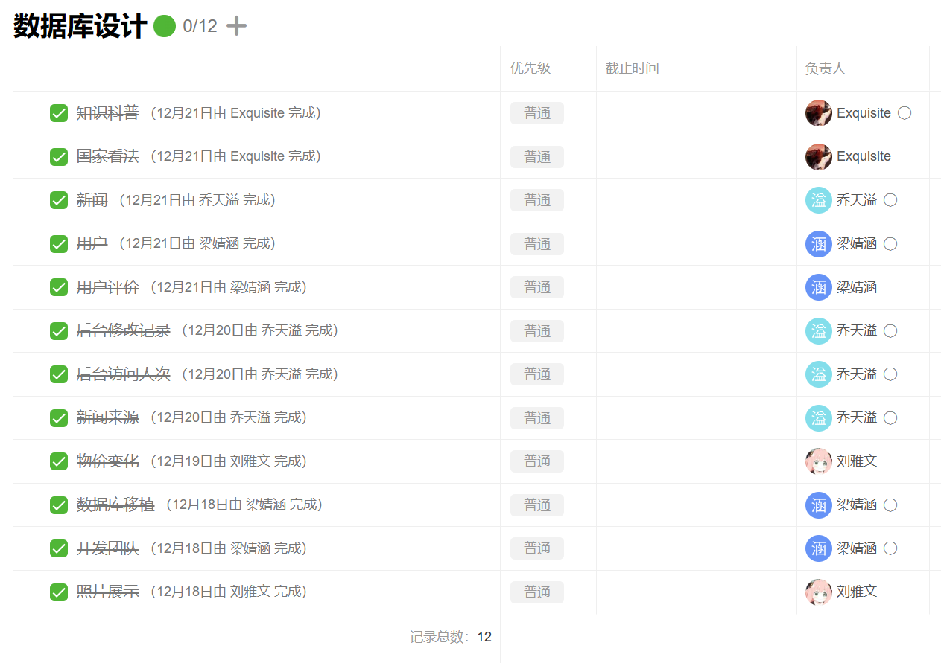
01
工程分工Tower展示
数据库设计：

Slide 8
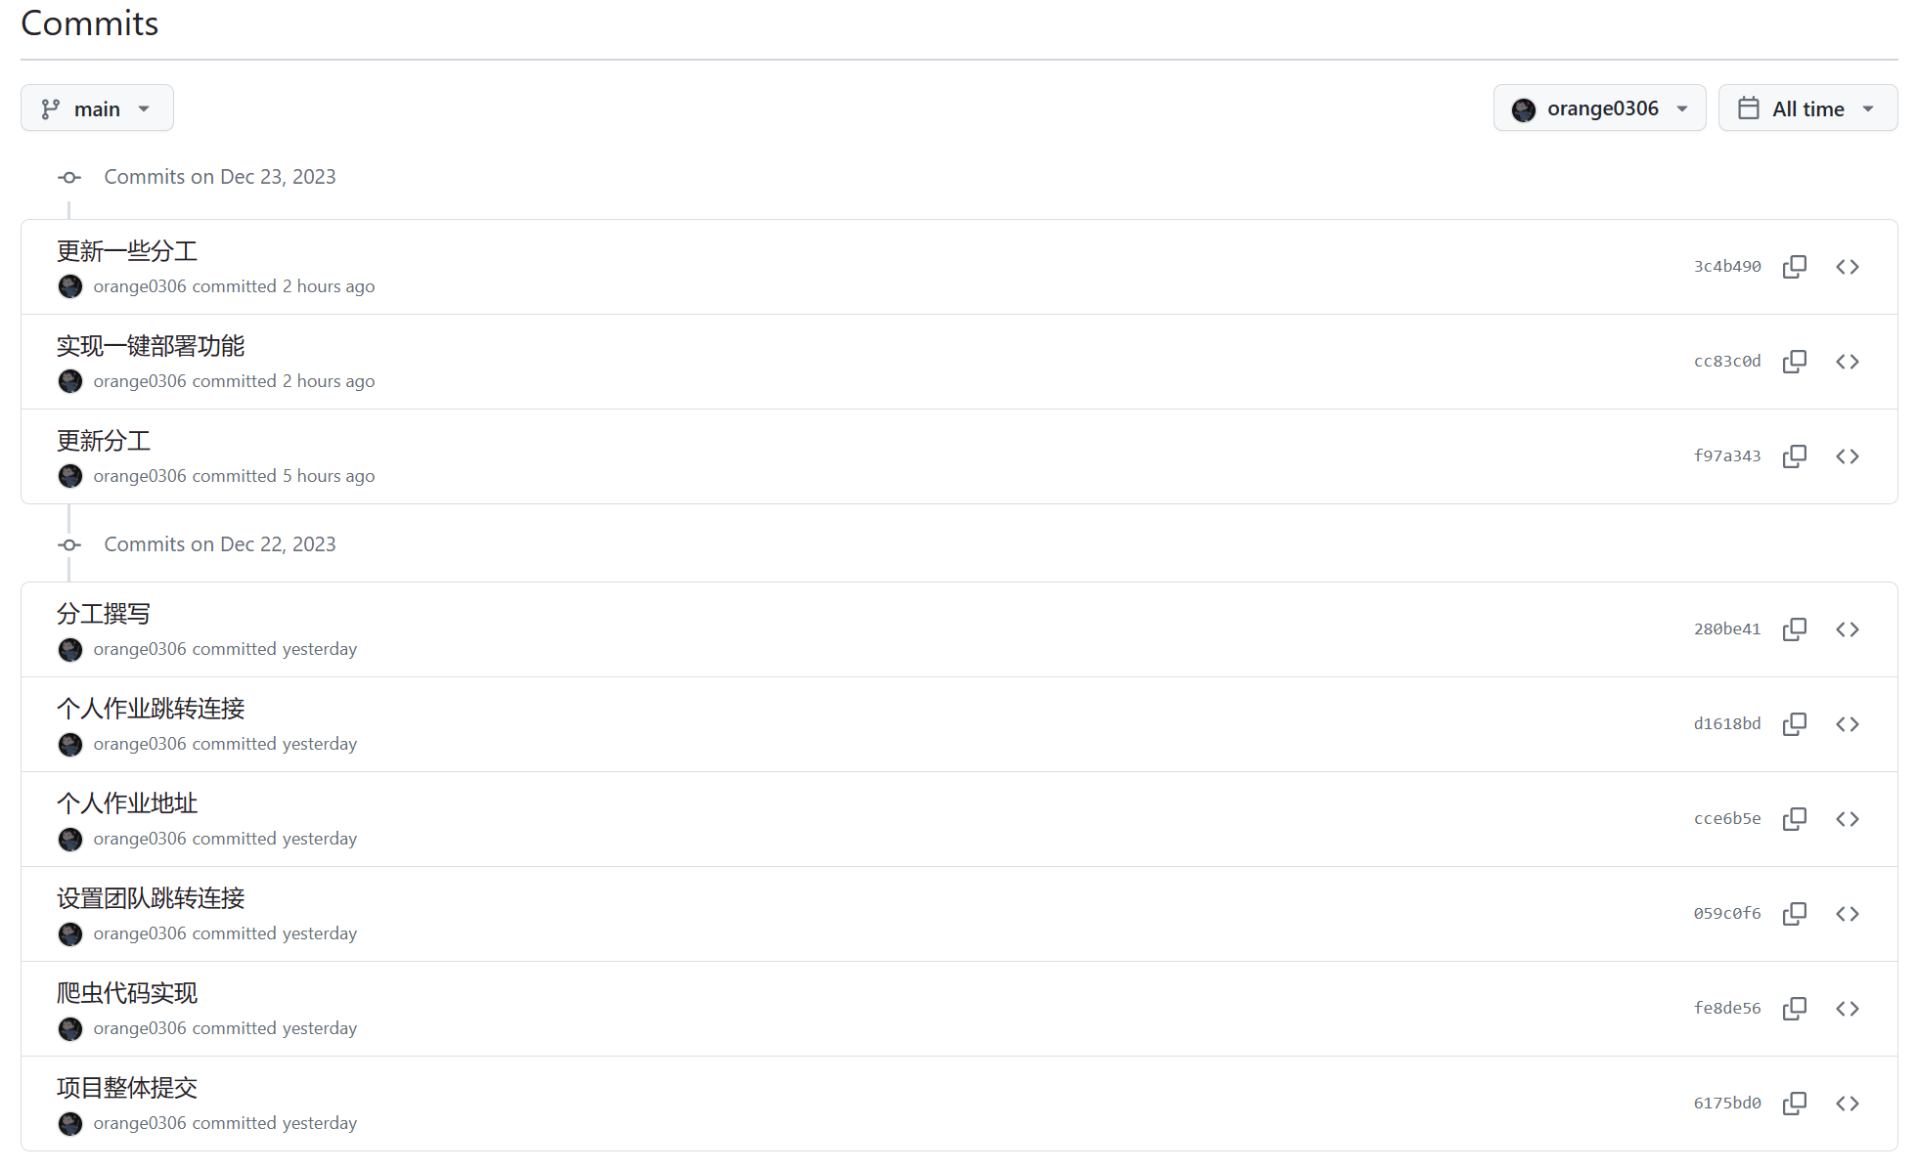
01
github上传记录
github：

Slide 9
01
文档分工
刘雅文
梁婧涵
乔天溢
尚然
用户手册&PPT制作
部署文档&PPT制作
需求文档&设计文档
实现文档&录屏讲解

Slide 10
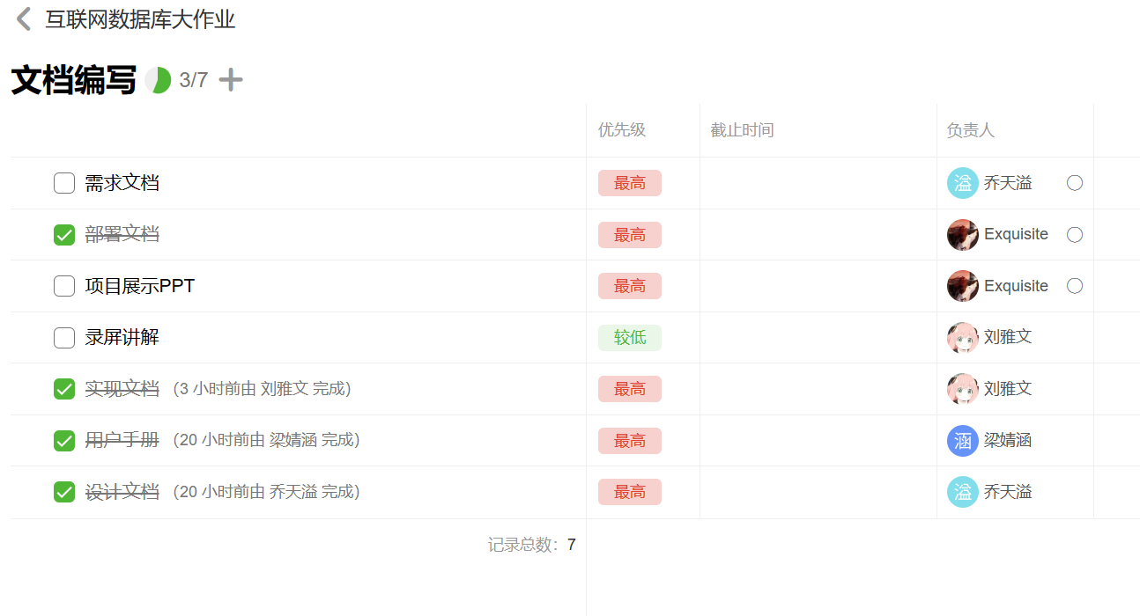
文档分工Tower展示
01
文档编写：

Slide 11
02
前台展示

Slide 12
02
News（frontend）——乔天溢
用户点击导航栏 News 键可以定位到“最新新闻消息”，该区域展示了部分新闻标题， 点击“Read More”即可获取新闻的全部内容
在新闻详情页的报道下方，贴有来源的简介，点击图片右侧的中文新闻网、人民网、央视网的图标即可跳转至相关链接
用户在“最新新闻消息”版块下方点击“ALL News”即可查看全部新闻的索引， 在该界面和每个 新闻详情页面的右方有查询版块， 查询版块下方标注了所有新闻的来源， 通过搜索标题、来源等， 可 以对用户想查看的新闻进行有效索引

Slide 13
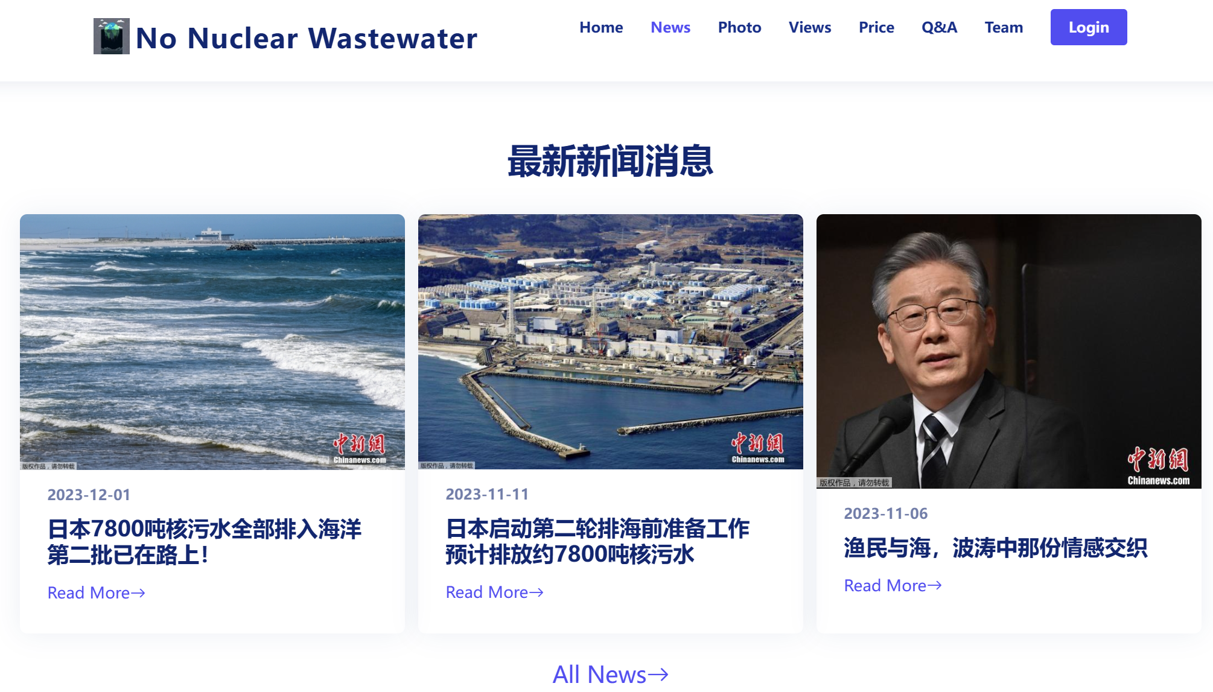
02
News（frontend）——乔天溢

Slide 14
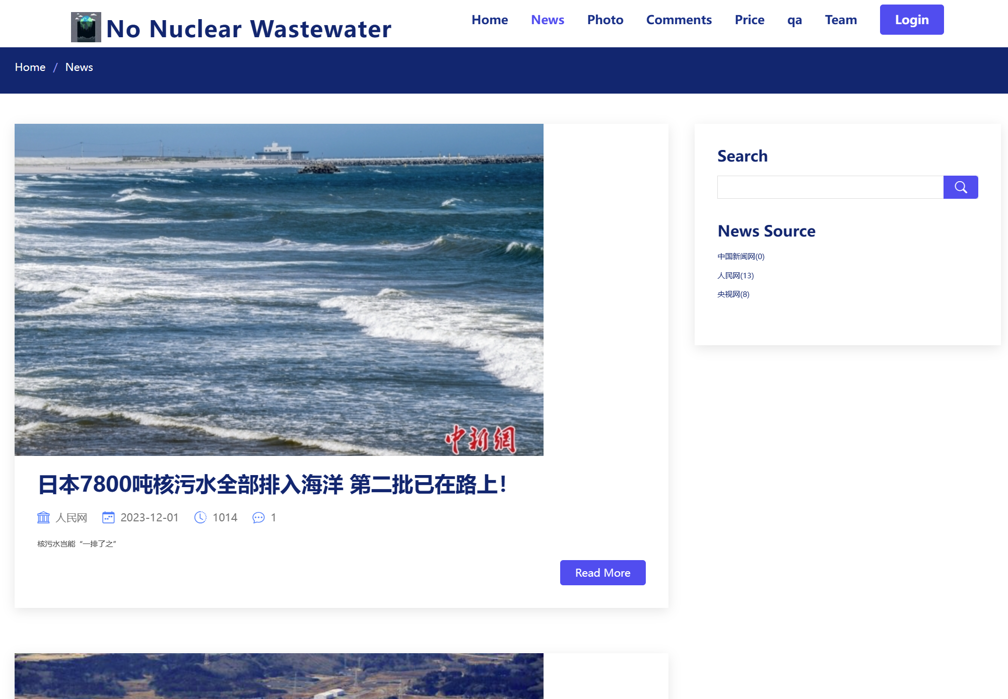
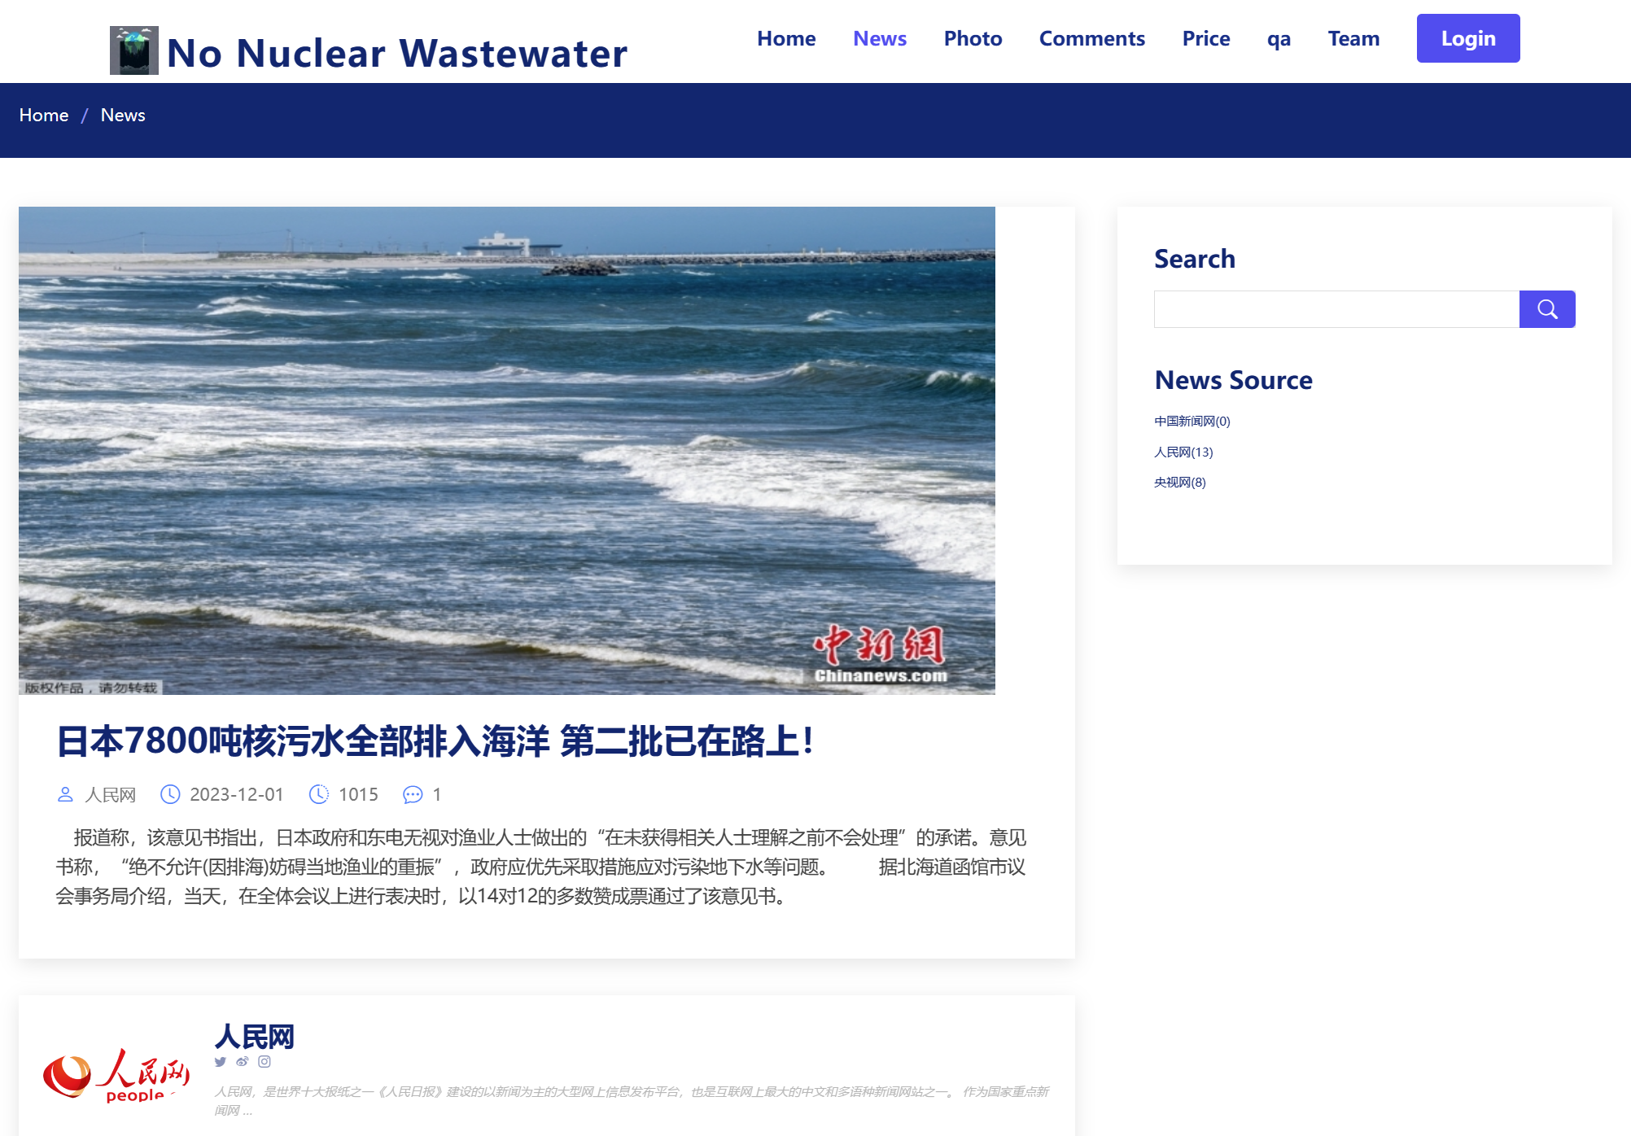
02
News（frontend）——乔天溢

Slide 15
02
Photo（frontend）——刘雅文
用户点击导航栏 Photo 键可以定位到“核污水排放相关图片”，该区域展示了从海洋、人民、生物三个角度拍摄的相关图片，鼠标在图片上停留可查看简介，点击“+”号进行放大查看，对于有“more”图标的图片，点击图标可以查看详细信息
点击“+”号进行放大查看
点击图标可以查看详细信息

Slide 16
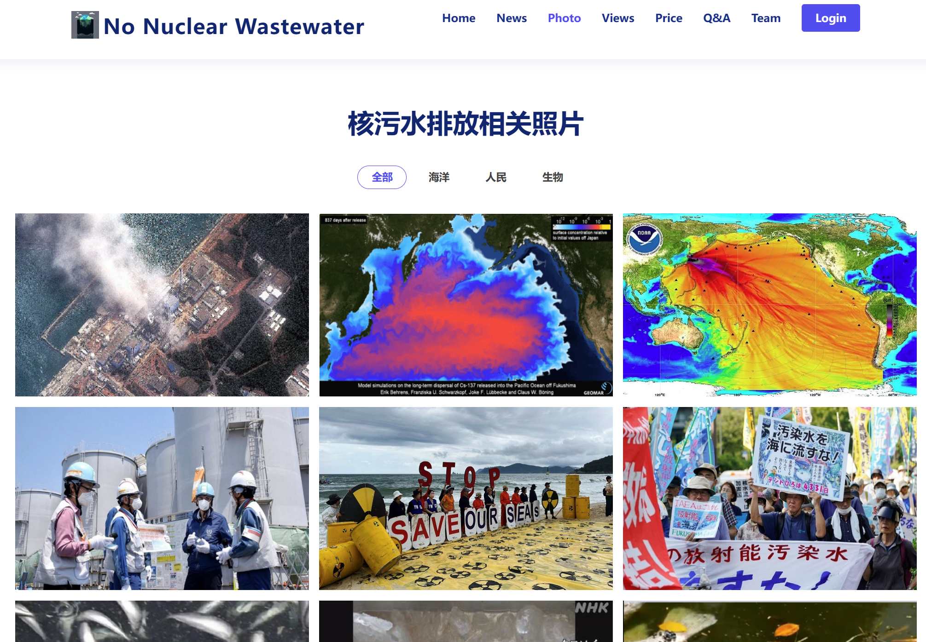
02
Photo（frontend）——刘雅文

Slide 17
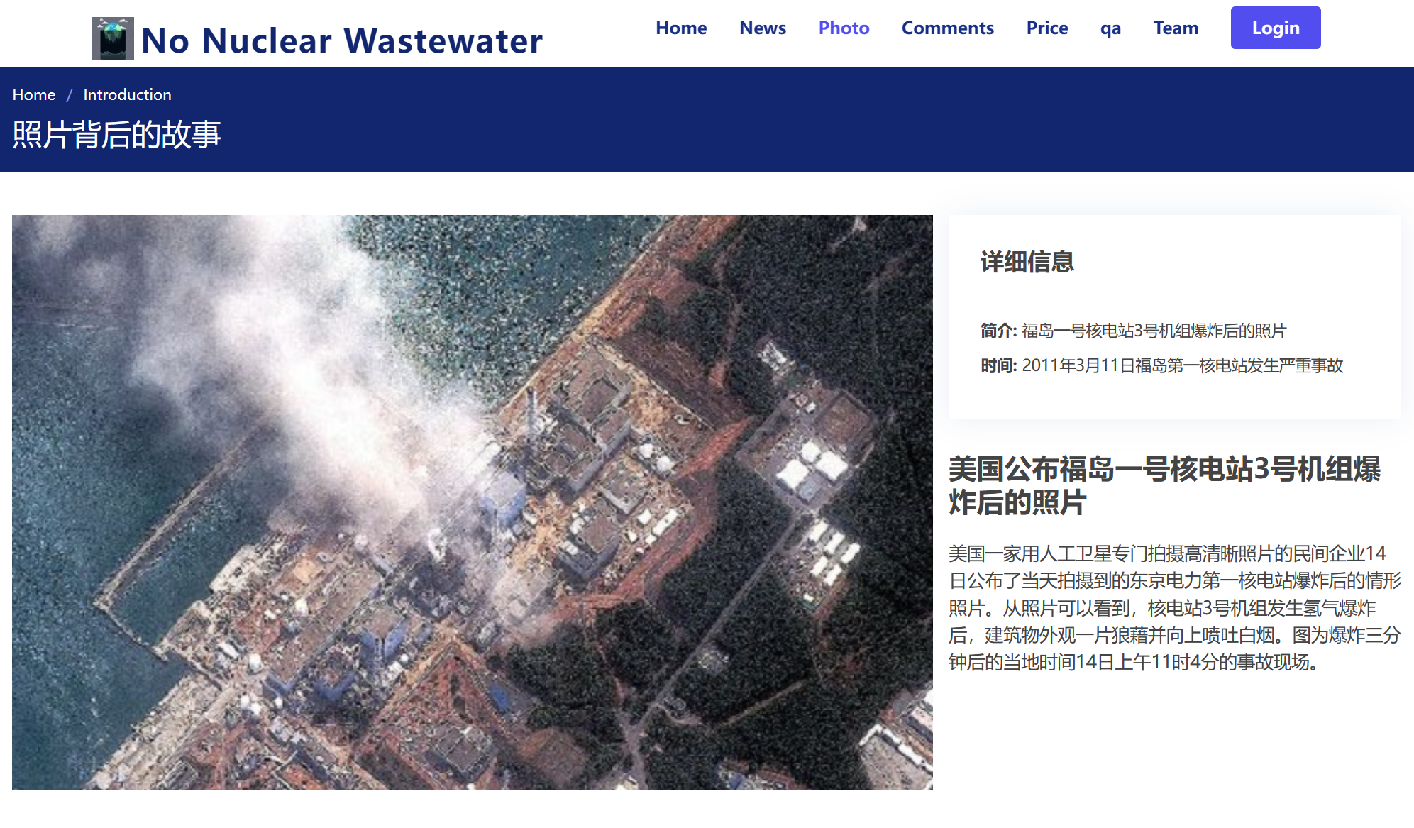
02
Photo（frontend）——刘雅文

Slide 18
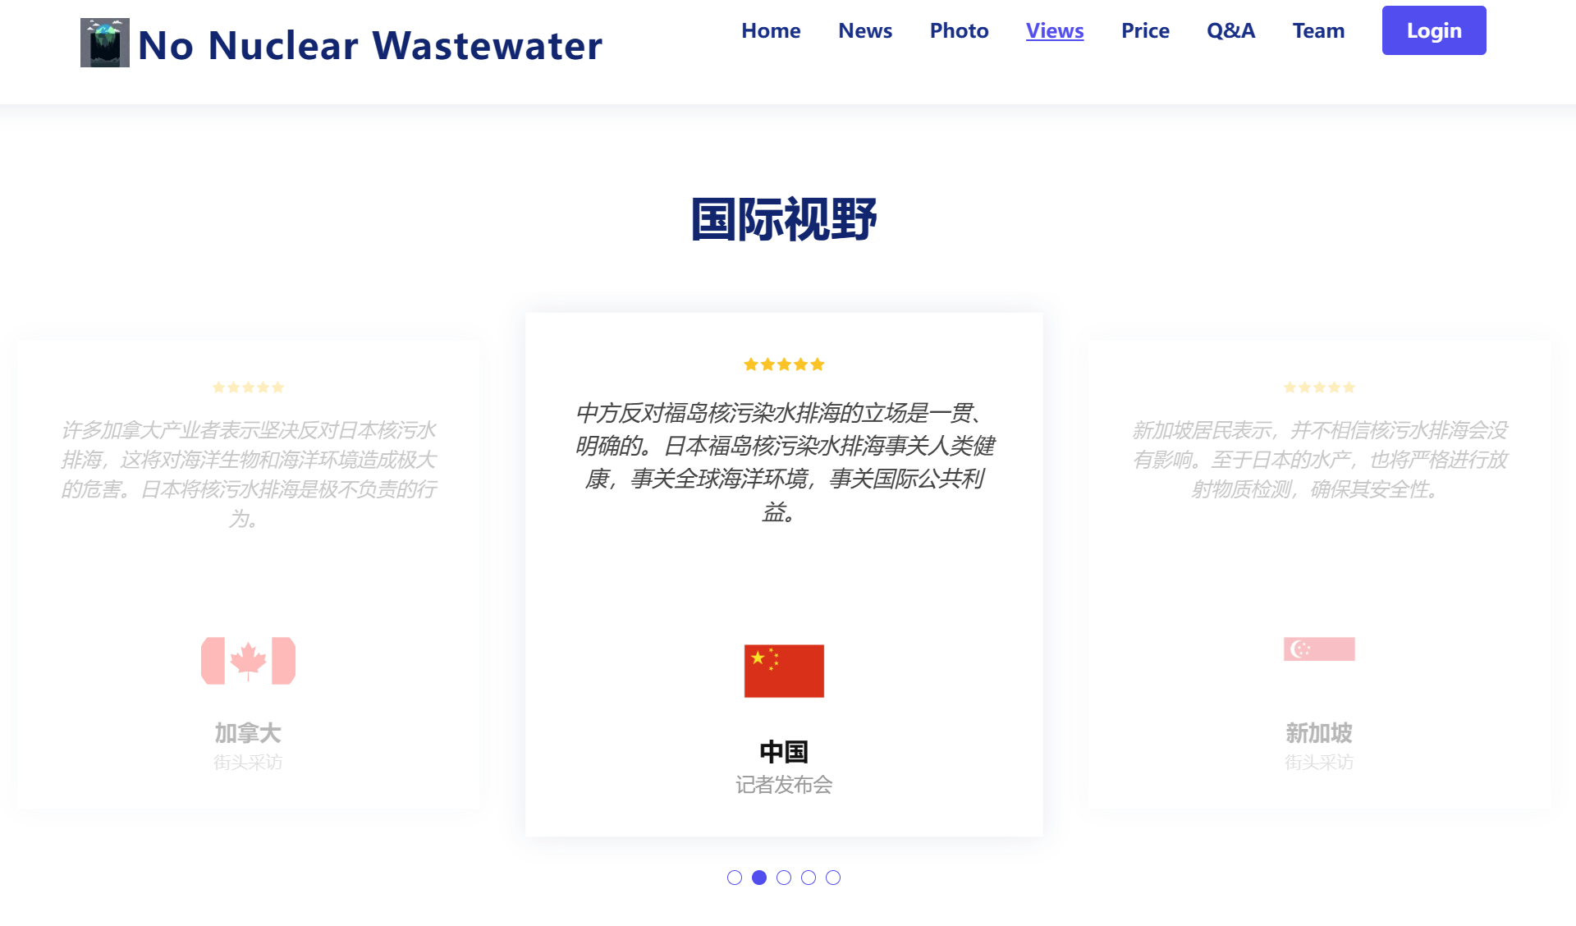
02
Views（frontend）——尚然
用户点击导航栏 Views 键可以定位到“国际视野”，点击下方圆点可以进行切换

Slide 19
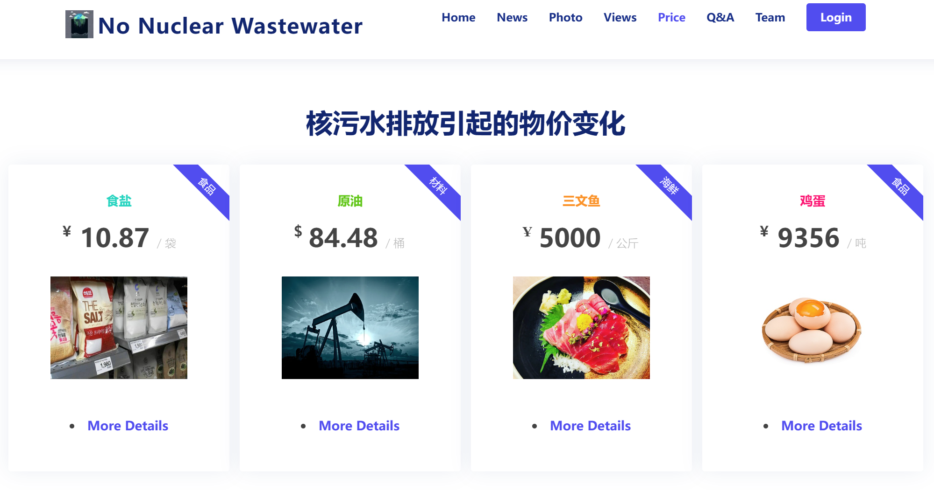
02
Price（frontend）——刘雅文
用户点击导航栏 Price 键可以定位到“核污水排放引起的物价变化”，点击“More Details”可以查看物价变化分析

Slide 20
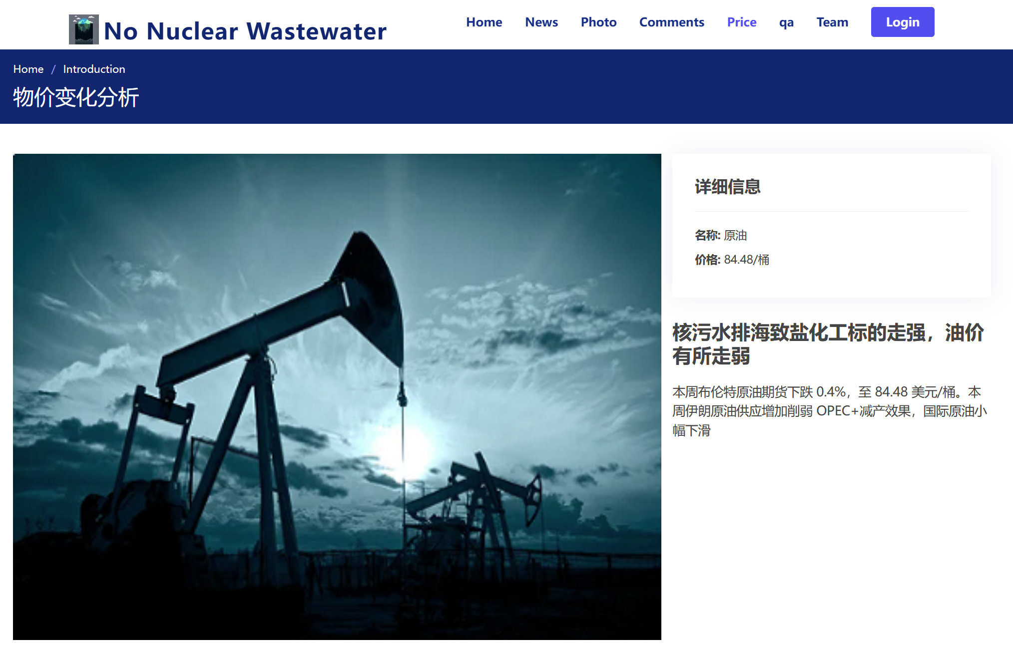
02
Price（frontend）——刘雅文

Slide 21
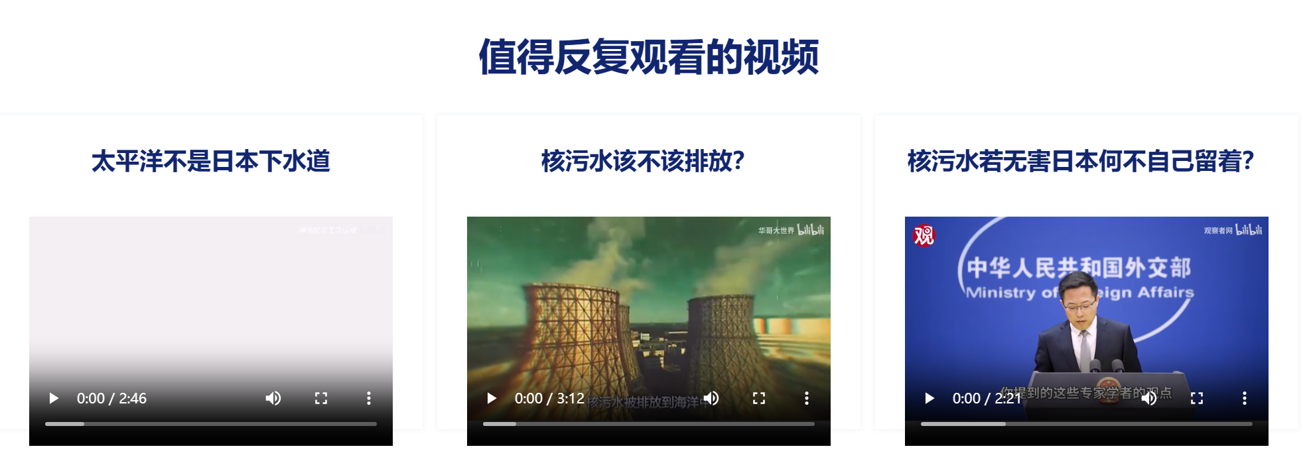
02
视频（frontend）——刘雅文

Slide 22
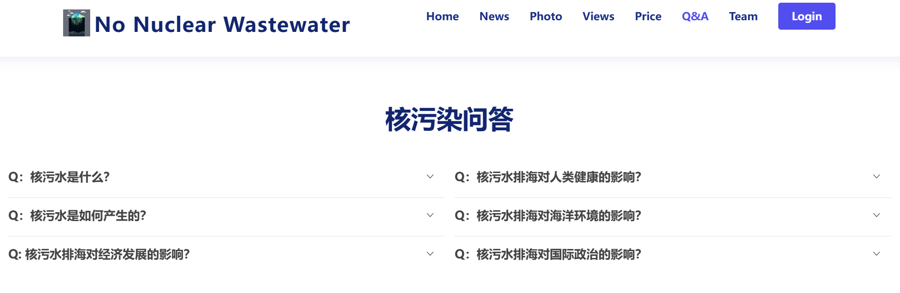
02
Q&A（frontend）——尚然
用户点击导航栏 Q&A 键可以定位到“核污染问答”，该板块陈列了相关问题， 点击问题会展示 相关回复

Slide 23
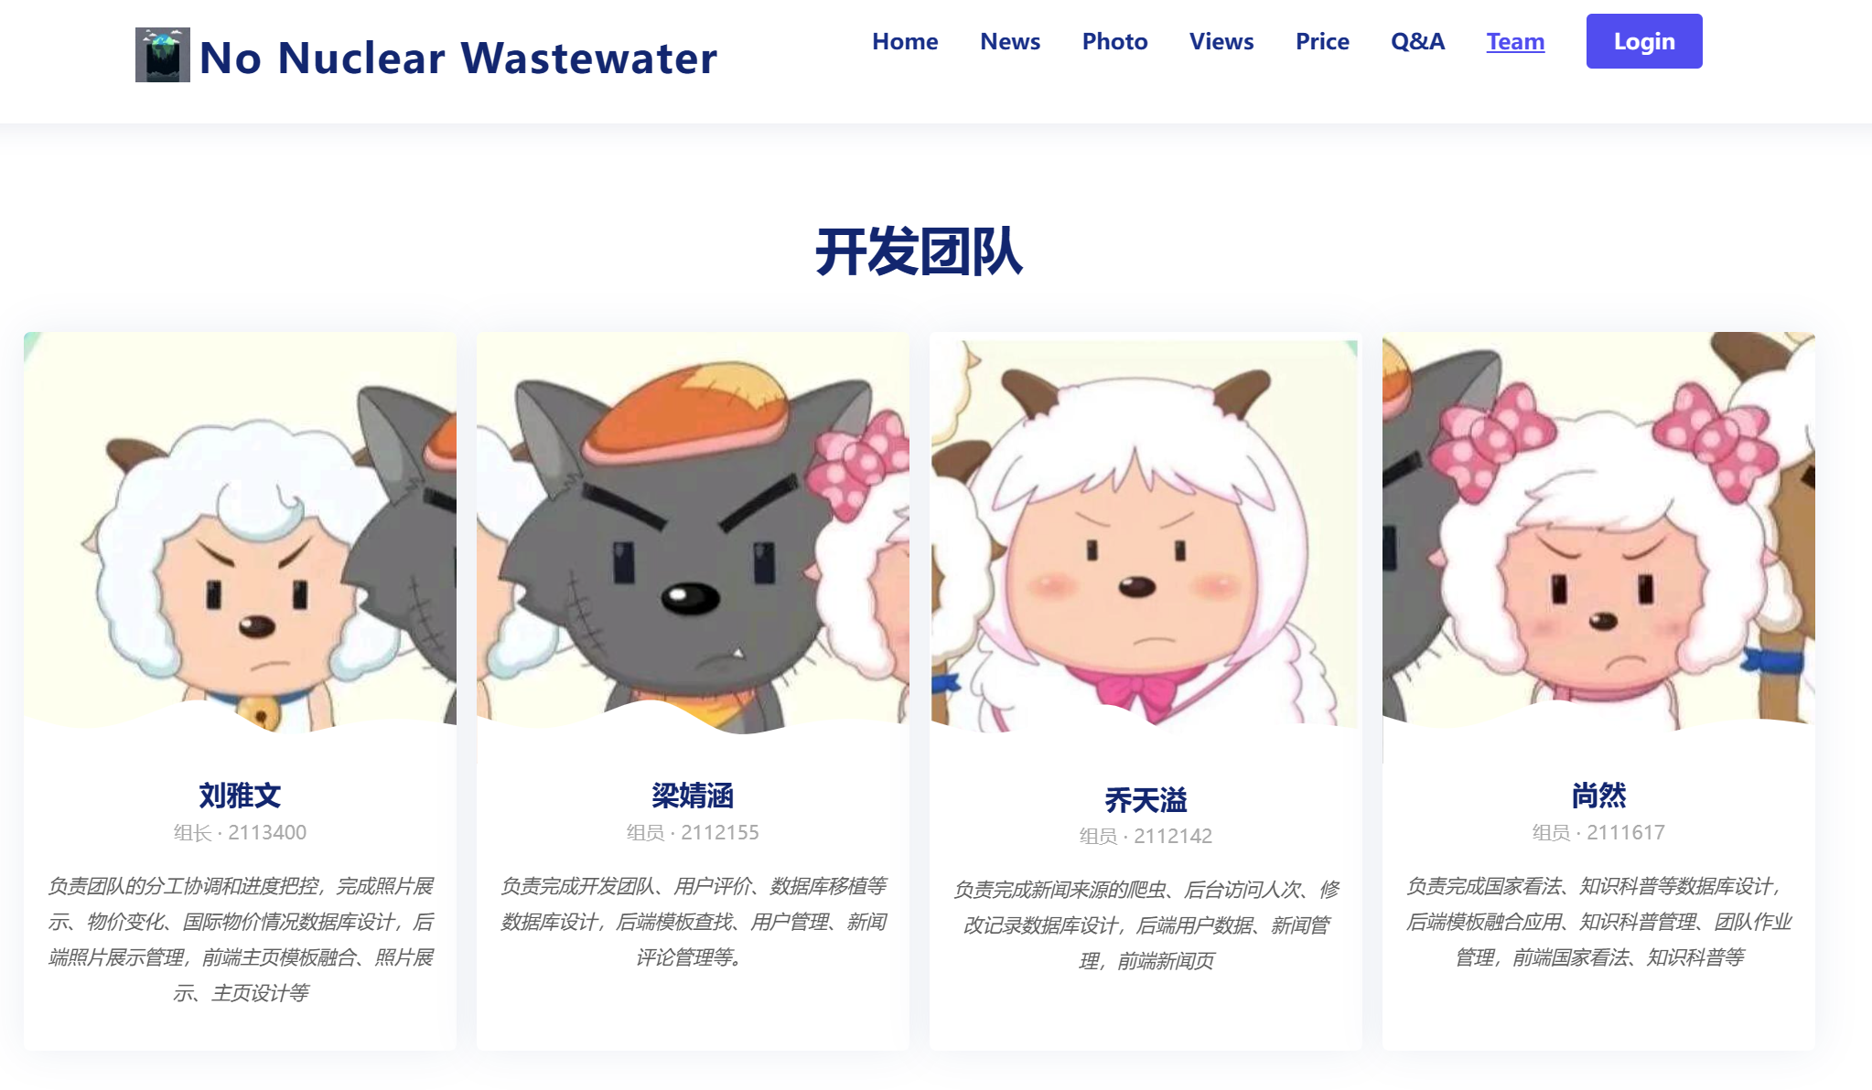
02
Team（frontend）——梁婧涵
用户点击导航栏 Team 键可以定位到“开发团队”，该板块陈列了网页的制作者， 点击第一个制作者可以跳转到项目的github项目库

Slide 24
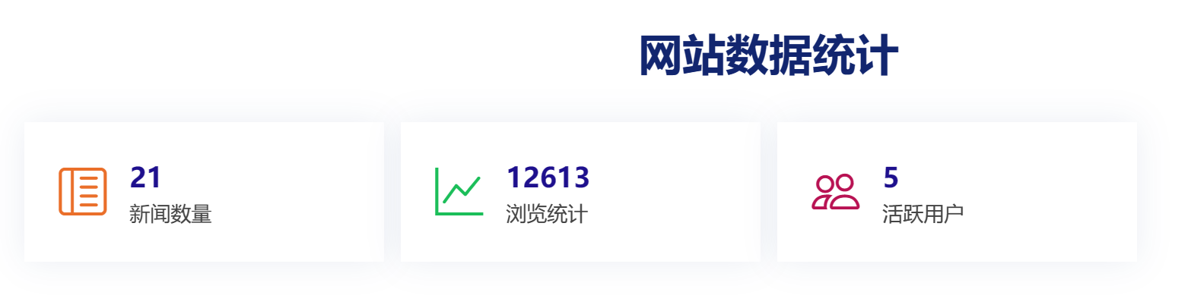
02
网站数据统计（frontend）——梁婧涵

Slide 25
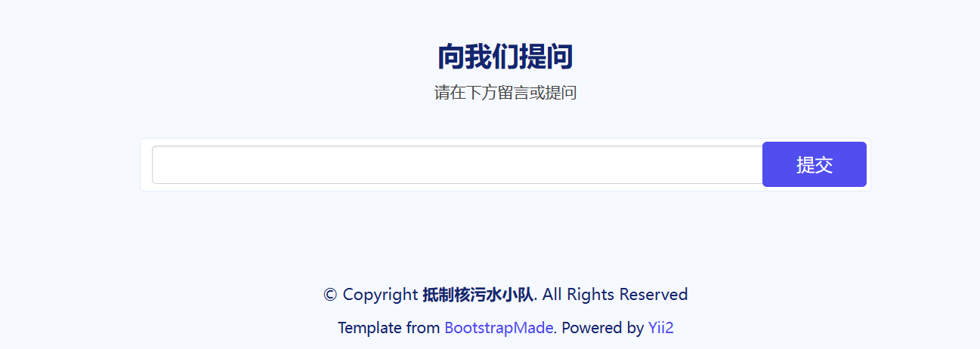
02
留言评论（frontend）——乔天溢
在每个 frontend 页面下方都有“向我们提问”对话框，用户可以在此处填写建议内容或相关提问，内容编辑完成后点击提交即可

Slide 26
03
后台展示

Slide 27
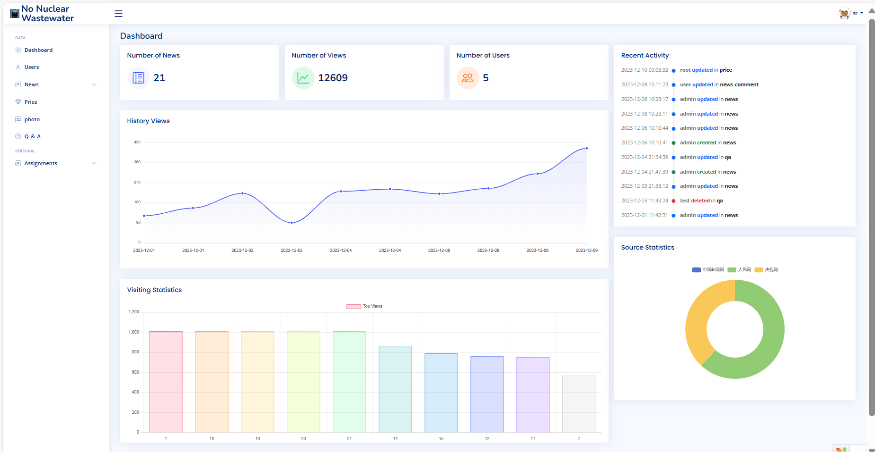
03
数据表增删改查
后台利用图表对网站数据进行了直观统计。实现了对除浏览记录和国际视野以外的7张数据表的管理。实现对上述数据表的增删改查，可以对数据表中的每一条记录进行操作。

Slide 28
03
统计数据
后台的主页把网站的统计数据向管理员进行了展示。
展示的内容包括：
以卡片形式展示的网站的运行时长，新闻数量，浏览统计和用户数量
以动态折线图形式展示的网站每日访问量
以动态柱状图形式展示的每条新闻访问量
以动态时间轴形式展示的管理员操作记录
以动态饼状图形式展示的来自各媒体的新闻量

Slide 29
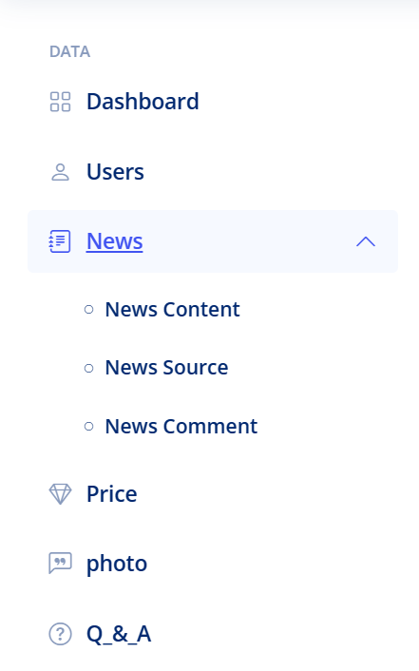
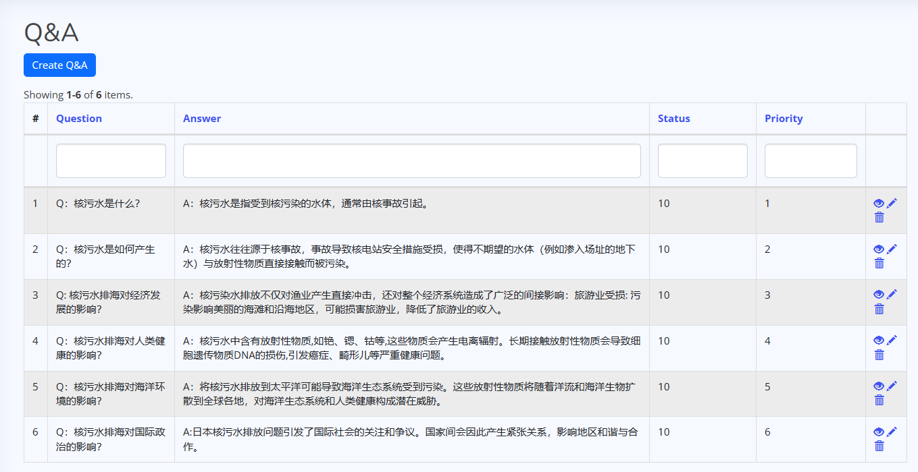
03
数据表的增删改查
后台实现对除浏览记录和国际视野以外的 7 张数据表进行管理的功能，支持对上述数据表的展示和增删改查。
点击左侧导航栏，即可进入对应数据表的管理界面。
管理页面展示了数据库中的各条记录，每条记录的右侧有操作按钮来进行操作。

Slide 30
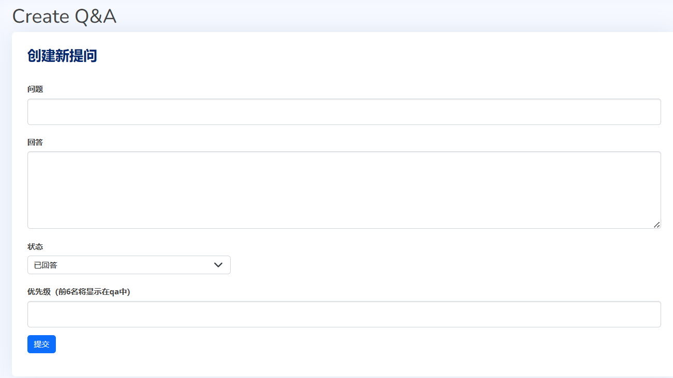
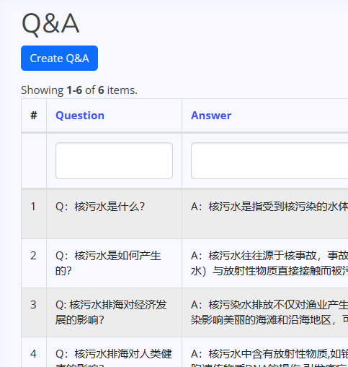
03
数据表增删改查 以Q_&_A为例
点击数据表管理页面上方的“Create Q&A”按钮
进入问题创建页面

Slide 31

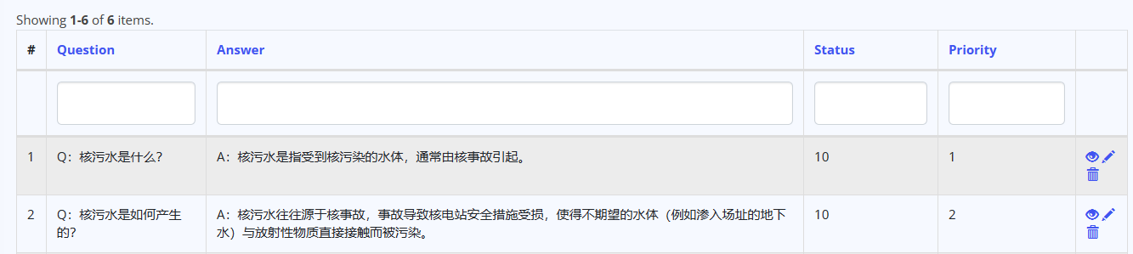
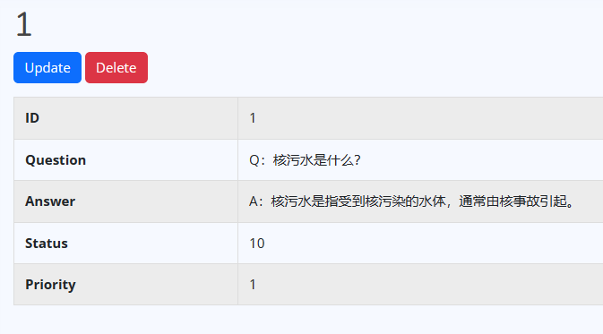
03
数据表增删改查 以Q_&_A为例
点击数据记录右侧的 图标，进入提问展示页面
点击上方按钮可以跳转到更新问题或者删除记录

Slide 32

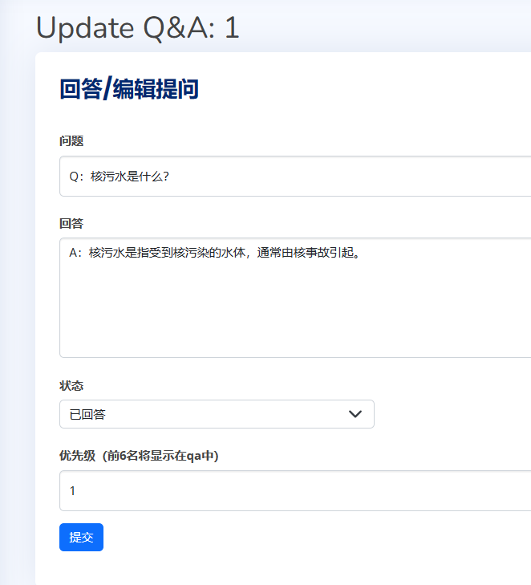

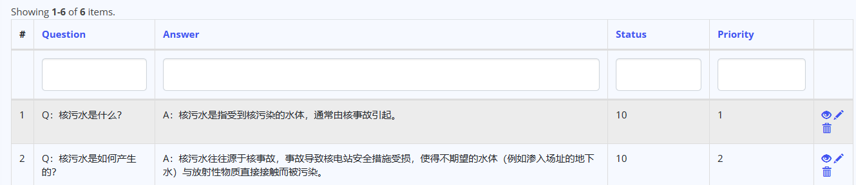
03
数据表增删改查 以Q_&_A为例
点击数据记录右侧的 图标，进入新闻记录修改页面。
对要修改的内容在输入框进行修改，点击“提交”完成修改，页面自动跳转到记录展示页面。
点击数据记录右侧的 图标，可以实现记录的删除。
在记录上方输入要查询的记录信息，系统会自动进行查询。

Slide 33
04
用户管理

Slide 34
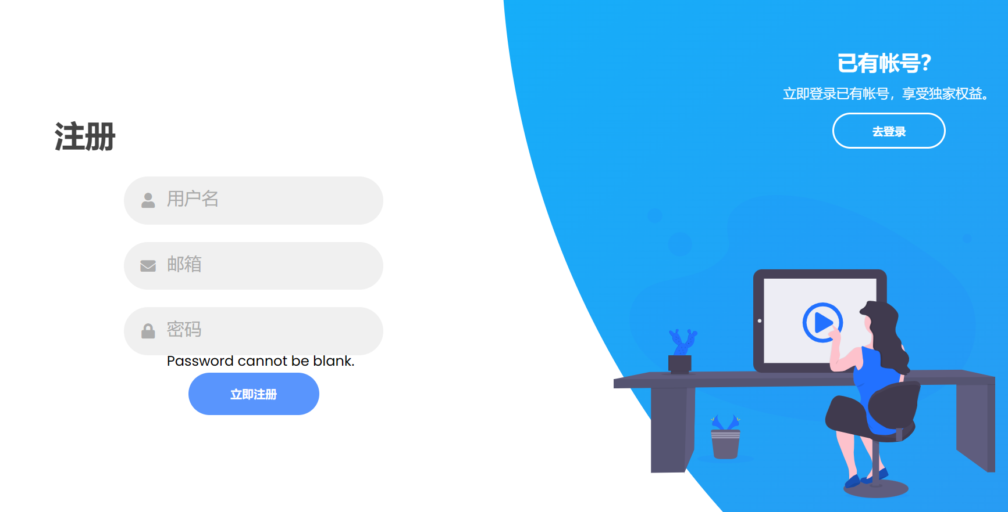
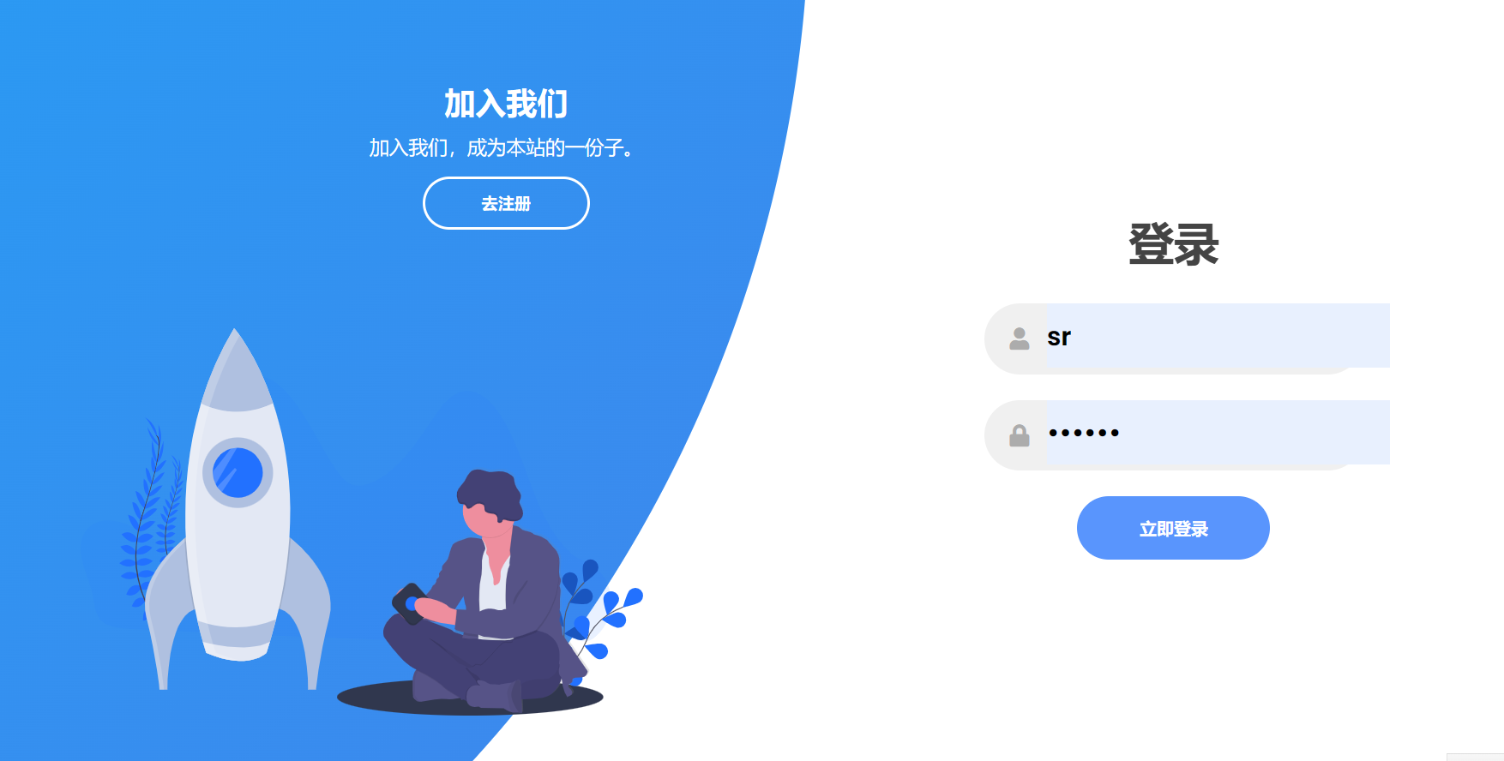
04
前台登录注册
注册：
进入登录界面，点击左侧“去注册”进入注册界面
输入用户名、邮箱和密码，点击“立即注册”，进行注册。
注册成功，跳转回网站主页
登录：
未登录状态下点击前台首页右上角“Login”进入登录界面。
输入账号和密码，点击“立即登录”，进行登录。
登录成功，跳转回网站主页。

Slide 35
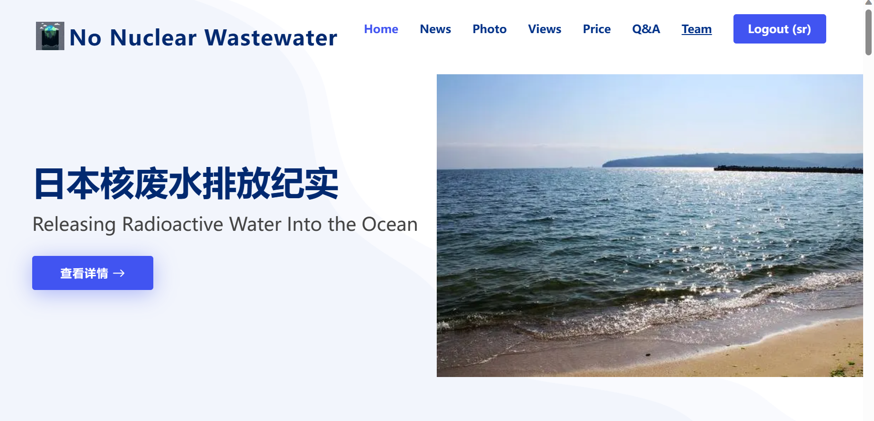
04
前台退出
登录后，主页导航栏上的“Login”变成“Logout”，点击即可退出登录

Slide 36
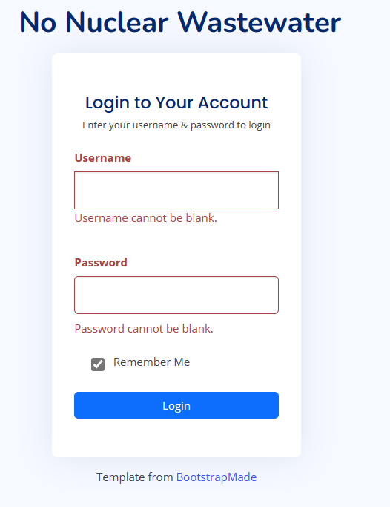
04
后台登录
登录：
后台仅允许管理员登录
访问后台会直接跳转到登录页面
输入登录信息，点击“立即登录”，进行登录
登录成功，跳转到后台主页

Slide 37
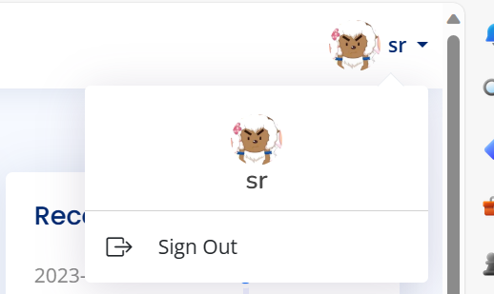
04
后台退出
退出登录：
后台登录后，点击右上角用户名后的下拉菜单，点击“Sign Out”即可退出登录
跳转回后台登录页面

Slide 38
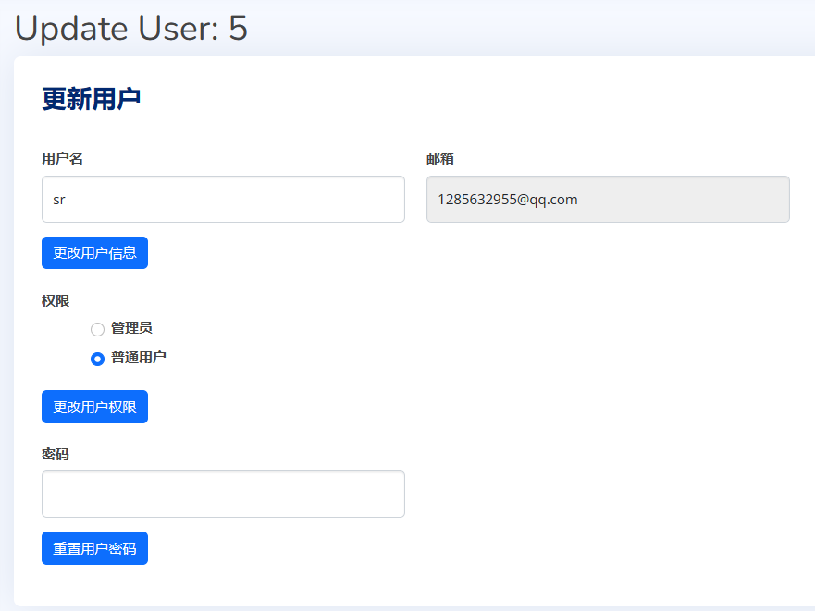
04
后台用户管理
对于User表的管理与其他数据表基本一致。
区别在于对用户信息的修改针对不同的修改类型有不同的信息提交按钮

Slide 39
THANK YOU
谢谢大家
南开大学 抵制核污染小队
组长：刘雅文
组员：梁婧涵、乔天溢、尚然

